Slide 1

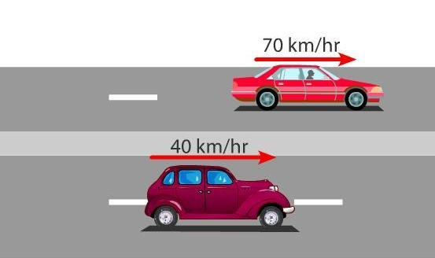
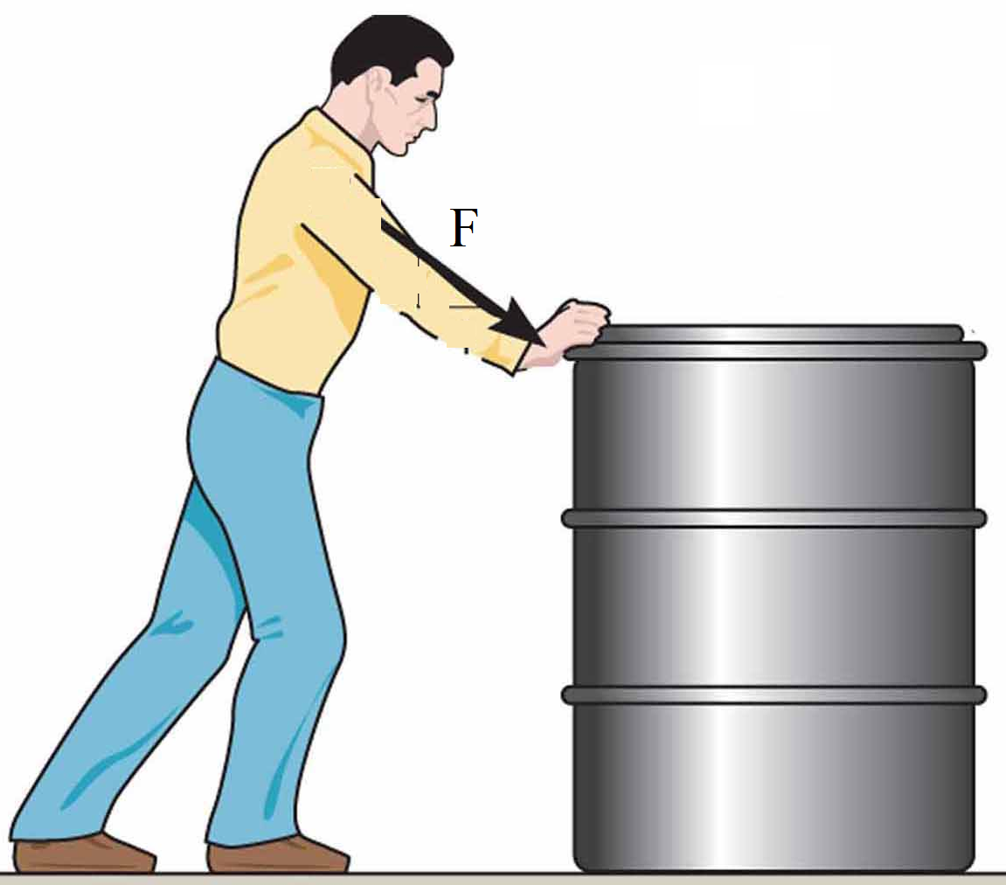
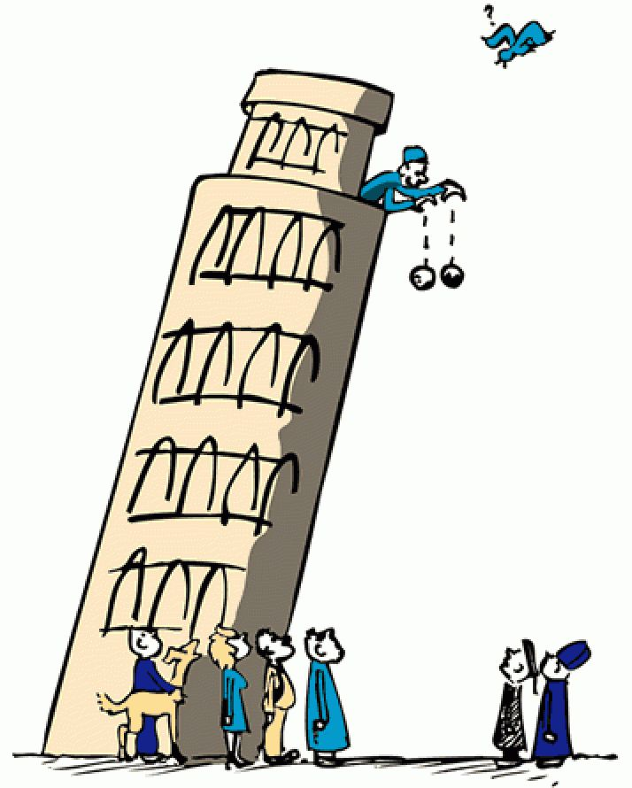
مدرسة الشيخ عبد الله بن عيسى الثانوية الصناعية
قسم الميكانيكا التطبيقية
مراجعة شاملة - مقرر: الميكانيكا التطبيقية1(ميك 803)
للمستوى الثاني
الفصل الدراسي الأول 2024/ 2025
الحركة المنتظمة - الحركة بعجلة منتظمة - السقوط الحر - الحركة الدورانية المنتظمة
– القوة – محصلة قوتين –

Slide 2
الدرس الاول : الحركة المنتظمة في خط مستقيم
السرعة المنتظمة - السرعة المتوسطة – الحركة بعجلة منتظمة

Slide 3

عناصر الحركة :
1- المسافة S
2- الزمن t
3- السرعة v

Slide 4


الحركة المنتظمة في خط مستقيم
تعريف:الحركة:
هي انتقال الجسم من موضع إلى موضع آخر خلال فترة زمنية محددة .
تعريف:السرعة : هي معدل التغير في المسافة بالنسبة للزمن.
تعريف: السرعة المنتظمة :
هي أن يقطع الجسم مسافات متساوية خلال أزمنة متساوية
وحدة القياس الدولية للسرعة: m/s

Slide 5
( قانون السرعة )
S
المسافة
V
=
_________
_________
=
t
السرعة المنتظمة
الزمن
الرمز | المصطلح | وحدة القياس الدولية
S | المسافة | m
t | الزمن | sec
v | السرعة | m/sec

Slide 6
S
V
=
S
t
V
t
س 1:
تحرك جسم في خط مستقيم بسرعة منتظمة فقطع مسافة مقدارها 300 m خلال زمن قدره 5 sec، احسب سرعة الجسم
الحل :
المعطيات
t
=
5 sec
S
300
V
=
=
t
S
=
300 m
5
=
V
=
??
V
60
m/sec

Slide 7
S
V
t
س2: جسم يتحرك في خط مستقيم بسرعة منتظمة مقدارها 30 m/sec أحسب المسافة التي يقطعها الجسم خلال زمن قدره 10 sec
الحل :
المعطيات
Sالمسافة
=
V
x
t
V
=
30 m/sec
t
=
10 sec
Sالمسافة
=
30
x
10
S
=
??
Sالمسافة
=
300
m

Slide 8
S
V
t
س3: تتحرك سيارة في خط مستقيم بسرعة منتظمة مقدارها 20 m/sec أحسب المسافة التي يقطعها الجسم خلال زمن قدره 5 sec
المعطيات
الحل :
Sالمسافة
=
V
x
t
V
=
20 m/sec
t
=
5 sec
Sالمسافة
=
20
x
5
S
=
??
Sالمسافة
=
100
m

Slide 9
S
S
V
t
V
t
س4: إذا كانت المسافة بين البحرين ومشهد 1720 km فما مقدار الزمن اللازم لرحلة طيران بين البلدين إذا علمت أن سرعة طيران الطائرة 860 km/h
الحل :
المعطيات
S
1720
tالزمن
=
=
V
=
860 km/h
v
860
t
=
??
tالزمن
=
2 h
S
=
1720 km

Slide 10
S
S
V
t
V
t
س5: تتحرك سيارة بسرعة منتظمة مقدارها 120 km/h من مملكة البحرين متجهة إلى الرياض ، ما مقدار الزمن اللازم للوصول إلى الرياض إذا علمت أن المسافة من البحرين إلى الرياض 500 km
الحل :
المعطيات
S
500
tالزمن
=
=
V
=
120 km/h
v
120
t
=
??
tالزمن
=
4.16 h
S
=
500 km

Slide 11
تقويم
1- ماذا نُعني عندما نقول أن سرعة الجسم 5 m/s ؟
(A) يقطع الجسم 5 m كل 5 s . (B) الجسم يقطع 5 m كل 1 s .
(C) الجسم يقطع 1 m كل 5 s . (D) الجسم يقطع 5 m/s كل 5 s .
2- أي الجسمين يتحرك بسرعة أكبر: شخص يتحرك بسرعة 4 m/s، أم سيارة تقطع 8 mخلال 2 s ؟
(A) العداء (B) السيارة
(C) يتحركان بالسرعة نفسها. (D) معلومات السؤال غير كافية.
3- أي الجسمين يتحرك بسرعة أكبر: رجل يجري بسرعة 5 m/s، أم سيارة تقطع 6 mخلال 1 s ؟
(A) العداء (B) السيارة
(C) يتحركان بالسرعة نفسها. (D) معلومات السؤال غير كافية.

Slide 12
السرعة المتوسطة

Slide 13
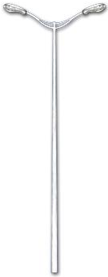
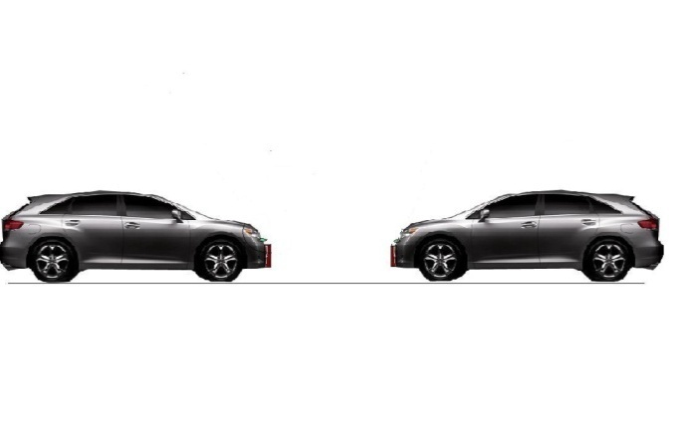

السرعة المتوسطة :هي حاصل قسمة المسافة الكلية على الزمن الكلي
s 1
s 2
s 3
t 1
t 2
t 3
المسافة الكلية
السرعة المتوسطة
=
_____________
الزمن الكلي
S
____
T
=
V
t
T

Slide 14
تدريب
20 m
30 m
10 m
4 sec
6 sec
2 sec
في الشكل الموضح :
أحسب السرعة المتوسطة للسيارة ؟
= السرعة المتوسطة للسيارة
20 + 30 + 10
60
V
=
_____________
=
___
=
5 m/sec
4 + 6 + 2
12

Slide 15
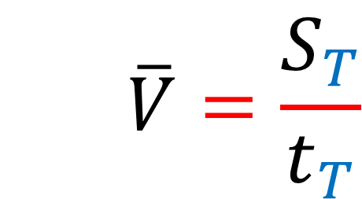

$$\overline{V}=\frac{S_{T}}{t_{T}}$$
س 1:
قطع جسم مسافة 10 m في زمن قدره 3 sec ثم قطع مسافة 25 m في زمن قدره 4 sec احسب السرعة المتوسطة
الحل
المعطيات
$$\overline{V}=\frac{S_{T}}{t_{T}}$$
S
=
10 m
10
+
1
=
25
=
35
t
=
3 sec
3
+
7
1
4
S
=
25 m
=
2
5
m/sec
t
=
4 sec
2
V
=
??

Slide 16
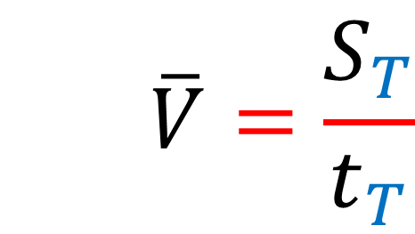
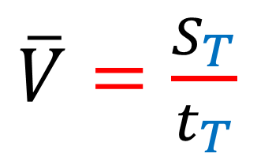
$$\overline{V}=\frac{S_{T}}{t_{T}}$$
س2:
قطع شخص مسافة 20 m في زمن قدره 4 sec ثم قطع مسافة 30 m في زمن قدره 6 sec احسب السرعة المتوسطة
الحل
المعطيات
$$\overline{V}=\frac{S_{T}}{t_{T}}$$
S
20 m
+
=
=
20
30
50
1
=
t
=
4 sec
4
+
6
10
1
S
=
30 m
=
2
5
m/sec
t
=
6 sec
2
V
=
??

Slide 17
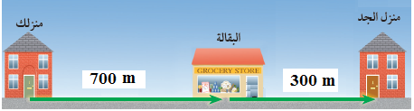
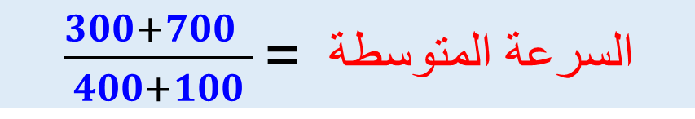
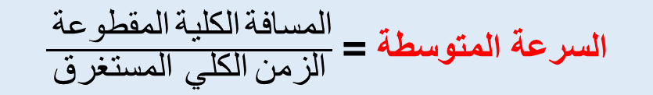
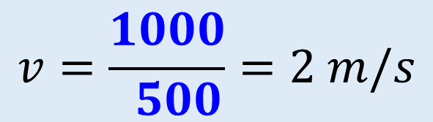
س3
تحرك طالب من منزله نحو البقالة واستغرق 400 sec ، ثم تحرّك نحو منزل جده واستغرق زمنًا مقداره 100 sec. كم تكون سرعته المتوسطة؟
السرعة المتوسطة = $\frac{ المقطوعة الكلية المسافة}{المستغرق الكلي الزمن}$
السرعة المتوسطة = $\frac{300+700 }{400+100}$
$$v=\frac{1000}{ 500}=2 m/s$$

Slide 18
العلاقة بين وحدات القياس (التحويلات)
Km
m
min
sec
h
min
×3600
h
sec
X 1000/3600
km/h
m/sec

Slide 19

تحويل وحدات القياس :
Km/h
m/sec
نشاط:
حول السرعة90 km/h إلى ما يساويها بالوحدة الدولية للسرعة .
=
x
=
90 km/h
90
25
m/sec

Slide 20

الرمز | المعنى | الوحدة الدولية
S | المسافة | m
t | الزمن | sec
V | السرعة | m/sec
 | السرعة المتوسطة | m/sec
Km
m
min
sec
Km/h
m/sec
س 4: قطعت سيارة مسافةkm 80في الساعة الأولى ثم مسافةkm 60 في الساعة التالية ثم مسافة 76 km في الساعة الثالثة احسب سرعتها المتوسطة بالوحدة الدولية.
الحل
المعطيات
$$\overline{V}=\frac{S_{T}}{t_{T}}$$
S
=
+
1
80 km
80
60
+
76
t
=
=
216
=
1 h
1
+
+
1
1
1
3
S
=
60 km
2
t
=
1 h
2
=
72
km/h
=
72
=
s
20
m/sec
=
76 km
3
t
=
1 h
3
V
=
??

Slide 21
"acceleration" العجلة (التسارع)
الحركة بعجلة منتظمة في خط مستقيم

Slide 22

تعريف التسارع ( العجلة ) :
التسارع هو معدل التغير في السرعة بالنسبة إلى الزمن
مقدار التغير في السرعة
العجلة (التسارع)
مقدار الزمن الذي حدث خلاله هذا التغير
السرعة الابتدائية – السرعة النهائية
(a) العجلة (التسارع)
الزمن
التسارع ( العجلة) acceleration

Slide 23
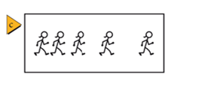
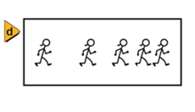


أنواع العجلة (التسارع )
عجلة تناقصية ( تقصيرية ) عجلة تسارعية ( تزايدية )
1- السرعة تزداد
2- السرعة تنقص ( تقل)
نوع العجلة تناقصية وإشارتها سالبة ( ــــ ) نوع العجلة تسارعية وإشارتها موجبة ( + )

Slide 24
الوحدة الدولية لقياس العجلة ( التسارع ) : m /sec²
إشارة العجلة التسارعية (التزايدية) المنتظمة : تكون موجبة (+) واتجاهها مع اتجاه حركة الجسم
إشارة العجلة التقصيرية (التناقصية) المنتظمة : تكون سالبة (ـــ ) واتجاهها عكس اتجاه حركة الجسم
الرمز | المصطلح | وحدة القياس الدولية
V | السرعة النهائية | m /sec
V_{o} | السرعة الابتدائية | m /sec
t | الزمن | sec
a | العجلة أو (التسارع) | m/sec²
S | المسافة المقطوعة | m

Slide 25


معادلات الحركة لجسم يتحرك بعجلة منتظمة في خط مستقيم :
العجلة ( التسارع)
سرعة الجسم المتحرك النهائية
المسافة التي يقطعها الجسم المتحرك

Slide 26
العجلة هي معدل تغير السرعة بالنسبة للزمن
وحدة قياس العجلة m/sec²
عندما يتحرك الجسم بسرعة منتظمة فإن العجلة تساوي صفر
عندما تزداد سرعة الجسم تكون العجلة تسارعية (+)
عندما تقل (تنقص) سرعة الجسم تكون العجلة تناقصية ( ــ )
عند الضغط علي دواسة البنزين (accelerator ) تتحرك السيارة بعجلة تسارعية
عند الضغط علي دواسة الفرامل (break ) تتحرك السيارة بعجلة تقصيرية
عندما تزداد سرعة الجسم فإن عجلة الحركة تكون عجلة تسارعية
عندما تقل سرعة الجسم فإن عجلة الحركة تكون عجلة تقصيرية

Slide 27
س1 : تحرك جسم بسرعة ابتدائية قدرها 15 m/sec ثم زادت سرعته إلى 30 m/sec خلال زمن قدره 5 sec . احسب مقدار العجلة و حدد نوعها.
الحل
المعطيات :
-
V
=
15 m/sec
30
20
10
o
=
=
V
=
30 m/sec
2
2
t
=
2 sec
=
m/sec
2
2
a
=
??
نوع العجلة : عجلة تسارعية

Slide 28


س 2تحركت سيارة من السكون بعجلة تسارعية منتظمة قدرها 2 m/s² أحسب سرعة السيارة بعد مضي زمن قدره 10 sec ؟
الحل
المعطيات :
V
=
0
=
+
o
V
0
2
x
10
a
=
2 m/sec²
V
=
0
+
20
t
=
10 sec
V
=
??
V
=
20
m/sec
ملاحظات هامة:
تحركت السيارة من السكون معناها :
V
=
0
o

Slide 29
س 3: إذا كانت السرعة ابتدائية لجسم عند لحظة ما قدرها 20 m/secو يتحرك بعجلة منتظمة 2 m/sec² – أحسب سرعة الجسم بعد مضي زمن قدره 5 secمن بدء حركته؟
المعطيات : الحل :
V
=
20 m/sec
o
=
2 m/sec²
V
=
20
+
2
x
5
t
=
5 sec
V
=
+
V
=
??
20
10
V
=
30
m/sec

Slide 30
س 4: تتحرك سيارة بسرعة 6 m/sec وبعجلة تسارعية منتظمة مقدارها 1.25 m/s² احسب المسافة المقطوعة بعد مرور 8 sec من هذه اللحظة.
المعطيات : الحل :
المسافة
V
=
6 m/sec
o
s
=
6
x
+
x
8
a
=
8
0.5
x
1.25
x
8
1.25 m/sec^{2.}
s
=
48
+
t
=
8 sec
40
s
=
??
s
=
88 m

Slide 31
س 5:
تتحرك سيارة بسرعة مقدارها 14 m/sec في خط مستقيم ، إذا زاد السائق سرعة سيارته إلى 20 m/sec خلال زمن مقداره 3 sec. احسب : 1- مقدار العجلة.
2- مقدار المسافة المقطوعة خلال هذه الفترة. الحل
-
20
14
=
=
2
m/sec
2
3
V
=
14 m/sec
o
V
=
20 m/sec
2
3 S = 14 x 3 + 0.5 x 2 x
51
m
=
t
=
3 sec
a
=
??
=
??
S

Slide 32




الدرس الثاني :
الحركة تحت تأثير عجلة الجاذبية الأرضية (السقوط الحر)

Slide 33


-1عند وصول الجسم المقذوف إلى أقصى ارتفاع فان سرعته تساوي صفر( V = 0)
-2السرعة التي يعود بها الجسم لنقطة القذف = السرعة التي قذف بها ولكن في اتجاه مضاد.
-3عند نفس المستوى سرعة الهبوط = سرعة الصعود ولكن في اتجاه مضاد.
10 m/sec
-4زمن الهبوط = زمن الصعود
10 m/sec
20 m/sec
-
+
g
g
30 m/sec
40 m/sec
50 m/sec
50 m/sec

Slide 34

0
نشاط : اكمل الفرغات
……. m/sec
1 sec
1 sec
10
…… m/sec
10 m/sec
1 sec
1 sec
20
20 m/sec
……. m/sec
1 sec
1sec
30 m/sec
30
……. m/sec
1 sec
1 sec
40
……. m/sec
40 m/sec
1 sec
1 sec
50 m/sec
50
……. m/sec

Slide 35
الملخص :
0 m/sec
1- عند قذف الجسم لاعلي يتحرك تحت تأثير عجلة الجاذبية و تكون اشارتها ( - )
10 m/sec
10 m/sec
2- عند هبوط الجسم لاسفل يتحرك تحت تأثير عجلة الجاذبية وتكون اشارتها ( + )
20 m/sec
20 m/sec
3- عند هبوط الجسم لاسفل تزداد سرعتة بمقدار 10m/sec
-
+
g
4- عند صعود الجسم لاعلى تقل سرعتة بمقدار 10m/sec
30 m/sec
30 m/sec
g
5- السرعة النهائية عند اقصى ارتفاع = صفر
40 m/sec
40 m/sec
6- زمن الصعود = زمن الهبوط
-7 الزمن الكلي لتحليق اى جسم = زمن الصعود + زمن الهبوط
50 m/sec
50 m/sec
-8 سرعة الصعود = سرعة الهبوط عند نفس المستوى

Slide 36
ملاحظات مهمة جدًا
زمن الوصول لأقصى ارتفاع = زمن هبوط الجسم من الارتفاع نفسه.
الزمن الكلي للتحليق = زمن الصعود+ زمن الهبوط
عند قذف جسم رأسيًا للأعلى، فإن سرعته النهائية عند أقصى ارتفاع تساوي صفرًا.
السرعة التي يعود بها الجسم إلى نقطة القذف تساوي السرعة التي قذف بها، ولكن في اتجاه معاكس.
تكون سرعة الجسم عند أي نقطة في مساره ثابتة من حيث المقدار سواء في الصعود أو في الهبوط، ولكن تخالفها في الاتجاه.

Slide 37

معادلات الحركة تحت تأثير الجاذبية الأرضية
$$v= v_{°}+g.t$$
$$h= v_{°}t+0.5g.t^{2}$$
السرعة ابتدائية v₀ وتقاس بوحدة m/sec
السرعه النهائية v وتقاس بوحدة m/sec
الفترة زمنية t وتقاس بوحدة sec
عجلة الجاذبية الأرضية g وتقاس بوحدة m/sec² وتأخذ:
الإشارة الموجبة (+) عندما يكون الجسم متجهًا نحو الأرض.
الإشارة السالبة (-) عندما تكون حركة الجسم للأعلى.

Slide 38
4- اذا سقط جسم من ارتفاع فإن سرعتة الأبتدائية =.........
نشاط: اختر الاجابات الصحيحة مما يأتي:
3-اذا وصل جسم الى أقصى ارتفاع فان:
1-اذا قذف جسم فان:
g=+
g=-
2-اذا سقط جسم فان:
V=0
S=0
Vo=0
g=+
√
V=0
S=0
Vo=0
√
10m/sec
20m/sec
√
30m/sec
√
0

Slide 39


$$v= v_{°}+g.t$$
$$h= v_{°}t+0.5g.t^{2}$$
س 1: سقط حجر من سطح بناية فوصل إلى سطح الأرض بعد زمن قدرة 4 sec كم تكون سرعة الحجر عند ارتطامه بسطح الأرض؟
الحل
V
=
V0
+
g
t
×
2
g =
+ 10 m/sec
V
=
0
+
10
x
4
V
=
0
o
V
=
0
+
40
t
=
4 sec
V
=
??
V
=
40
m/sec
ملاحظة هامة:
سقط جسم :تعني أن
V
=
0
o

Slide 40

$$v= v_{°}+g.t$$
$$h= v_{°}t+0.5g.t^{2}$$
2
س 2: قذفت كرة رأسيا لأعلى بسرعة 20 m/s كم تستغرق الكرة من الزمن كي تصل إلى أقصى ارتفاع ؟
الحل
V
=
V0
+
g
t
×
- 10 m/sec
g =
2
=
ـــ
t
0
20
10
x
V
=
20 m/sec
x
o
10
t
+
0
=
20
V
اقصى ارتفاع
=
0
10
t
20
t
=
??
ــــــ
=
ــــــ
10
10
t
=
2
sec

Slide 41

$$v= v_{°}+g.t$$
$$h= v_{°}t+0.5g.t^{2}$$
س 3: سقط حجر من أعلى منحدر صخري فوصل إلى سطح الأرض بعد 5 sec احسب ارتفاع المنحدر؟
الحل
$$h= v_{°}t+0.5g.t^{2}$$
2
g =
+ 10 m/sec
x
x
x
h
=
x
+
0.5
10
5
5
0
5
V
=
0
h
=
125
m
o
t
=
5 sec
h
=
??

Slide 42
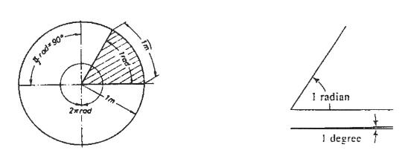
الحركة الدورانية المنتظمة
الدرس الثالث :
Uniform Circular Motion

Slide 43

الحركة الدورانية المنتظمة
Uniform Circular Motion
ما الفرق بين حركة السيارة وحركة اطار السيارة ؟
السيارة تتحرك حركة خطية للامام او الخلف بينما الاطار يتحرك حركة دورانية
عند أي نقطة على المسار الدائري تكون سرعة الجسم الخطية متجهه على امتداد المماس للمسار عند تلك النقطة
الحركة الدائرية المنتظمة : هي أن يقطع الجسم اقواساً متساوية خلال فترات زمنية متساوية

Slide 44
القياس الزاوي والقياس الدائري للزوايا:
1- القياس الزاوي(º ) Angular Measurment
θ
وحدته الدرجة (degree) ورمزها (º) وتساوي جزءاً من (90) جزء من الزاوية القائمة
2- القياس الدائري Radial Measurment (D)
وحدته الزاوية النصف قطرية (rad) وهي الزاوية المقابلة لقوس من دائرة مساو لنصف قطرها
C
π
العلاقة بين القياس الزاوي والقياس الدائري:
=
θᶜ
180

Slide 45

الرمز | المعنى | الوحدة
 | الزاوية بالقياس الزاوي | º
C | الزاوية بالقياس الدائري | Rad
π | ثابت الدائرة | 3.14
C
π
=
θ
180
π
حول الى النظام الزاوي
حول 30º الى النظام الدائري
6
C
180 ×
θ
× π
=
=
C
π
180
π ×
180
× π
=
30
θ
6 ×
π
=
C
180
=
30º
π
θ
=
rad
C
6

Slide 46
السرعة الدورانية (n ): Rotational Speed
هي عدد اللفات ) الدورات( التي يدروها الجسم خلال وحدة الزمن ورمزها (n) وحدة القياس (r.p.m)
السرعة الزاوية (ω ) : Angular Velocity
عدد الزوايا النصف قطرية التي يمسحها الجسم خلال وحدة الزمن ورمزها (ω) وحدة القياس (rad/sec)
ω = 2π n
الرمز | المعنى | الوحدة الدولية
r.p.m
السرعة الدورانية
n
Rad/sec
السرعة الزاوية
ω
3.14
النسبة التقريبية
π

Slide 47
الرمز | المعنى | الوحدة
n | السرعة الدورانية | rpm
ω | السرعة الزاوية | Rad/sec
π | النسبة التقريبية | 3.14
ω = 2π n
مثال1 :
يدور محرك كهربائي بمعدل 1200 rpm فما مقدار سرعته الزاوية ؟
الحل
المعطيات:
1200
n
= 1200 rpm
n =
=
20 rev/sec
60
π = 3.14
ω = 2π n
ω
???=
ω =
2
π
×
×
20
ω =
125.6 rad/sec

Slide 48
الرمز | المعنى | الوحدة
n | السرعة الدورانية | rpm
ω | السرعة الزاوية | Rad/sec
π | النسبة التقريبية | 3.14
ω
n =
ω = 2π n
2 × π
مثال 2:
يدور محرك كهربائي بسرعة زاوية مقدارها 125.6 rad/secفما مقدار سرعته الدورانية؟
الحل
المعطيات:
ω = 2π n
ω
125.6 rad /sec =
125.6 =
2
π
×
n
×
π = 3.14
n =
125.6
n
= ????
2 × π
n =
20 rev/sec

Slide 49
السرعة الخطية (المحيطية) لجسم يتحرك حركة دورانية منتظمة :
السرعة الخطية (V) Linnear Velocity :
سرعة القطع: Vc = πd n سرعة المركبة: VD = πd n ة
تابع : الحركة الدورانية المنتظمة
مثال 3 :
اذ كان القطر الفعال لإطار سيارة 500mm وسرعة دوران الإطار 2400 rpm احسب:
1-سرعة السيارة 2-السرعة الزاوية
الحل
المعطيات:
VD = πd n
1- سرعة السيارة.
d
= 500 mm
= 500
= 0.5 m
VD =
π
÷1000
×
×
0.5
40
n
= 2400 rpm
VD =
62.80 m/sec
= 2400
= 40 rev/sec
÷60
2- السرعة الزاوية.
π = 3.14
ω = 2π n
VD
???=
ω =
2
π
×
×
40
251.2 rad/sec =
ω
???=

Slide 50
الرمز | المعنى | الوحدة
n | السرعة الدورانية | rpm
d | قطر الإطار | m
π | النسبة التقريبية | 3.14
VC | سرعة القطع(المحيطية) | m/sec
ω = 2π n
السرعة الزاوية
VD
سرعة الدوران
n =
π × d
مثال 4 :
اذ كان القطر الفعال لإطار سيارة 400mm وسرعة السيارة 25 m/secاحسب :
1-سرعة دوران الإطار 2-السرعة الزاوية
الحل
المعطيات:
VD
1- سرعة دوران الإطار.
d
= 400 mm
n =
π × d
= 400
= 0.4 m
÷1000
25
VD
n =
=19.90 rev/sec
= 25 m/sec
π
× 0.4
π = 3.14
2- السرعة الزاوية.
ω = 2π n
n
???=
ω =
2
π
×
×
20
125.6 rad/sec =
ω
???=

Slide 51
ω = 2π n
VC
السرعة الزاوية
d =
القطر
π × n
مثال 5 :
اذا كان سرعة القطع لحجر قطع دائري 35 m/sec وسرعة دورانه 3000 rpm
احسب 1-قطر الحجر 2-السرعة الزاوية
الحل
المعطيات:
VC
1-قطر الحجر.
VC
= 35 m/sec
d =
π × n
n
= 3000 rpm
35
d =
= 3000
= 50 rev/sec
= 0.22 m
÷60
π
× 50
π = 3.14
2- السرعة الزاوية.
ω = 2π n
d
???=
ω =
2
π
×
×
50
314 rad/sec =
ω
???=

Slide 52

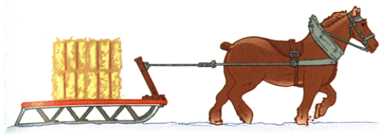

الدرس الرابع : القوة

Slide 53
تعريف القوة
هي كل مؤثر يغير أو يحاول أن يغير من ..... الجسم أو ........ أو .............
نوع حركته
وضعه
شكل
أنواع القوى
فيما يلي بعض أنواع القوى:
-1 قوى الجاذبية (الوزن)
-2 قوى الشد( السحب)
-3 قوى الاحتكاك
-4 قوى الدفع

Slide 54
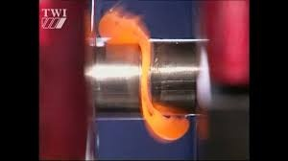
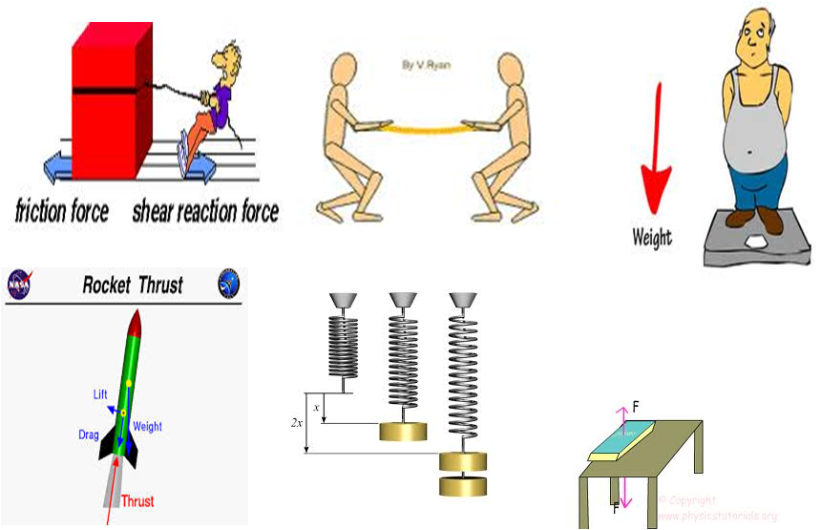
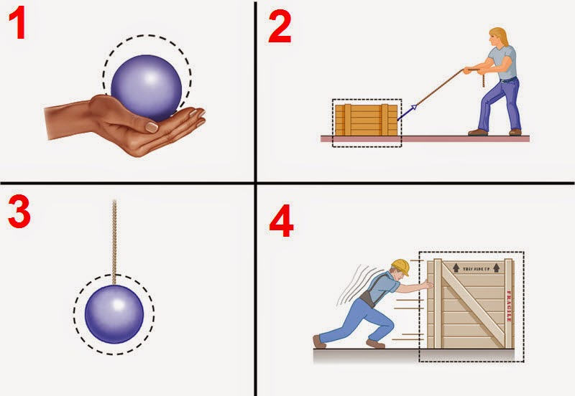
أنواع القوة
4
3
2
1
قوة
الجاذبية
قوة
الاحتكاك
قوة
الشد
قوة
الدفع
قوة
الوزن
قوة
التماس

Slide 55
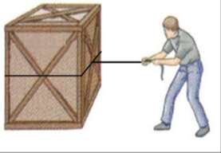
ضع علامة (√) امام الخانة المناسبة
قوى رد فعل | قوى الجاذبية | قوى دفع | قوى شد | الشكل
√
√
√
√

Slide 56
المصطلح | الرمز | وحدة القياس الدولية
N نيوتن
F
القوة
عناصر تحديد القوة:
مقدار القوة
1
اتجاه القوة
2
نقطة تأثير القوة
3

Slide 57
أكمل الجدول التالي لتحديد عناصر القوة المبينة في الشكل.
90 N
1- المقدار ........................
2- الاتجاة ......................
3- نقطة التأثير ...................
90 N
شمال
A
A
شمال
غرب
شرق
جنوب

Slide 58
1- أكمل التالي لتحديد عناصر القوة المبينة في الشكل.
شمال
80 N
1- المقدار ........................
2- الاتجاة ......................
3- نقطة التأثير ...................
غرب
شرق
شرق
جنوب
A
A
80 N
2- أكمل التالي لتحديد عناصر القوة المبينة في الشكل.
شمال
غرب
شرق
120 N
1- المقدار ........................
2- الاتجاة ......................
3- نقطة التأثير ...................
جنوب
شمال شرق
C
C
120 N

Slide 59
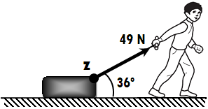
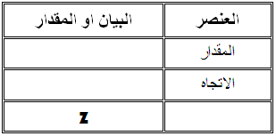
1- أكمل الجدول التالي لتحديد عناصر القوة المبينة في الشكل.
49 N
36◦ مع الأفقي
نقطة التأثير
2-ضع علامة (√) أمام العبارة الصحيحة فيما يلي:
من عناصر القوة:-
السرعة. ( )
الاتجاه. ( )
الطول. ( )
√

Slide 60
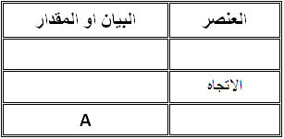
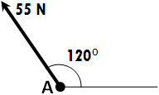
أكمل الجدول التالي لتحديد عناصر القوة المبينة في الشكل.
55 N
المقدار
120 مع الافقي
o
نقطة التأثير

Slide 61

  من عناصر القوة :
1- المسافة
2- الاتجاهـ
√
3- السرعة
4- الزمن

Slide 62
  من عناصر القوة:
1- العجلة
2- نقطة التأثير
√
3- الكتلة
4- الزمن

Slide 63
  من عناصر القوة :
1- مقدار القوة.
√
2- الزمن.
3- السرعة المتوسطة.
4- السرعة الإبتدائية.

Slide 64
  الوحدة الدولية للقوة:
1- N.SEC
2- N
√
3- m
4- SEC

Slide 65
  رمز القوة :
1- V
2- N
3- F
√
4- SEC

Slide 66
تعريف المحصلة :
هي قوة واحدة تعمل عمل ..............أو اكتر ولها نفس ............ على الجسم .
التأثير
قوتين
R
محصلة قوتين متلاقيتين متعامدتان أو بينهما زاوية قائمة (º 90):-
φ
زاوية ميل المحصلة على القوة الأولى

Slide 67
نشاط (1 :(
1* قوة مفردة تعمل عمل قوتين أو اكتر ولها نفس التأثير على الجسم هي ...................... .
المحصلة
*2يبين الشكل قوتين (F2). (F1).متلاقيتين في نقطة وتعملان في الاتجاهين الموضحين ,
ضع علامة( √ ) اسفل الشكل الذي يحدد الموضع والاتجاه الصحيحين للمحصلة (R)
F₂
R
F₂
R
F₂
R
F₂
R
F₁
F₁
F₁
F₁
( )
( )
( )
√
( )

Slide 68

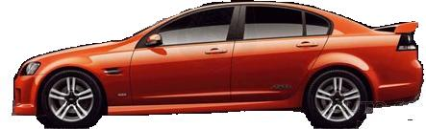
R = 0 المحصلة تساوي صفر
40 N
40 N
ملاحظة هامة :
إذا أثرت قوتان متساويتان في المقدار على جسم ما وفي إتجاهين متعاكسين (متضادتين في الإتجاه) فإن محصلتهما تساوي صفر

Slide 69
R
محصلة قوتين متلاقيتين متعامدتان أو بينهما زاوية قائمة (º 90):
φ
زاوية ميل المحصلة على القوة الأولى

Slide 70
س1يبين الشكل القوى المؤثرة على الحد القاطع أثناء خراطة قطعة معدنية (F₁= 800 N ) , (F₂= 200 N ) ، أوجد القوة المحصلة المؤثرة على الحد القاطع و زاوية ميلها على القوة الأفقية .
2
2
-1
200
=
800
+
200
=
Sin
(
)
824.6
=
680000
=
º14
=
824.6
N

Slide 71
محصلة قوتين متلاقيتين بينهما زاوية :
R
F2
Θ
φ
F1
R
محصلة قوتين متلاقيتين بينهما زاوية معينة (جبرياً ):
φ
زاوية ميل المحصلة على القوة الأولى :

Slide 72
س -2: قوتان مقدارهما F₁= 250 N ، F₂= 300 N بينهما زاوية مقدارها 60º أوجد مقدار المحصلة وزاوية ميلها على F₁ جبريا .
2
2
-1
300
x
sin
60
=
250
300
+
2
250
x
300
cos
60
Sin
(
)
+
x
=
476.96
-1
259.8
=
227500
=
Sin
(
)
476.96
=
476.96
N
º33
=

Slide 73


